Slide 1

操作系统原理
第二十讲
张涛
OSLec20

Slide 2


review
文件的目录
文件系统的使用
OSLec20

Slide 3
Today
文件存储空间的管理
文件的共享与保护
OSLec20

Slide 4
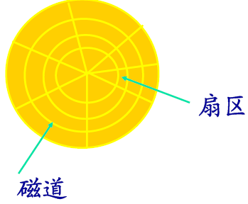
5.5 文件存储空间的管理
补充：磁盘的物理结构
信息记录在磁道上，多个盘片，正反两面都用来记录信息，每面一个磁头
所有盘面中处于同一磁道号上的所有磁道组成一个柱面
物理地址形式：
  磁头号（盘面号）
  磁道号（柱面号）
  扇区号
OSLec20

Slide 5
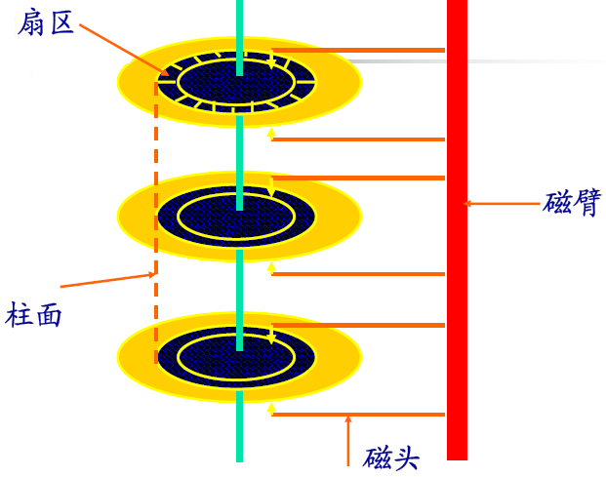
OSLec20

Slide 6
访盘请求
磁盘系统由磁盘本身和驱动控制设备组成
直接（随机）存取设备：存取磁盘上任一物理块的时间不依赖于该物理块所处的位置
一次访盘请求：完成过程由三个动作组成：
  寻道（时间）：磁头移动定位到指定磁道
  旋转延迟（时间）：等待指定扇区从磁头下旋转经过
  数据传输（时间）：数据在磁盘与内存之间的实际传输
OSLec20

Slide 7
5.5.1 文件存储空间分配(file allocation)
新创建文件的存储空间（文件长度）分配方法：
预分配(preallocation)：创建时(这时已知文件长度)一次分配指定的存储空间，如文件复制时的目标文件。
动态分配(dynamic allocation)：需要存储空间时才分配（创建时无法确定文件长度），如写入数据到文件。
OSLec20

Slide 8
文件存储单位：簇（cluster）
簇的大小：大到能容纳整个文件，小到一个外存存储块；
  簇较大：提高I/O访问性能，减小管理开销；但簇内碎片浪费问题较严重；
  簇较小：簇内的碎片浪费较小，特别是大量小文件时有利；但存在簇编号空间不够的问题（如FAT12、16、32）；
文件巻容量与簇大小的关系
  文件卷容量越大，若簇的总数保持不变即簇编号所需位数保持不变，则簇越大。
  文件卷容量越大，若簇大小不变，则簇总数越多，相应簇编号所需位数越多。
OSLec20

Slide 9
文件存储分配数据结构
连续分配(contiguous)：只需记录第一个簇的位置，适用于预分配方法。可以通过紧缩(compact)将外存空闲空间合并成连续的区域。
链式分配(chained)：在每个簇中有指向下一个簇的指针。可以通过合并(consolidation)将一个文件的各个簇连续存放，以提高I/O访问性能。
索引分配(indexed)：文件的第一个簇中记录了该文件的其他簇的位置。可以每处存放一个簇或连续多个簇（只需在索引中记录连续簇的数目）。
OSLec20

Slide 10
5.5.2 内存中所需的表目
（1）系统打开文件表（整个系统一张）
  放在内存，用于保存已打开文件的FCB
  此外，文件号，共享计数，修改标志
（2）用户打开文件表（每个进程一个）
  文件描述符，打开方式，读写指针，系统打开文件表入口
  进程的PCB中，记录了用户打开文件表的位置
（3）用户打开文件表与系统打开文件表之间的关系
  用户打开文件表指向系统打开文件表
  如果多个进程共享同一个文件，则多个用户打开文件表目对应系统打开文件表的同一入口
OSLec20

Slide 11
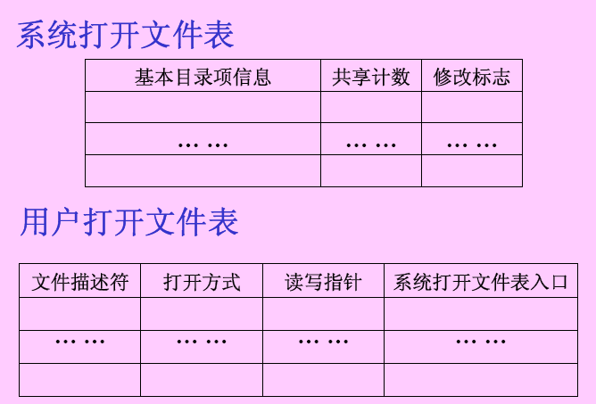
OSLec20

Slide 12
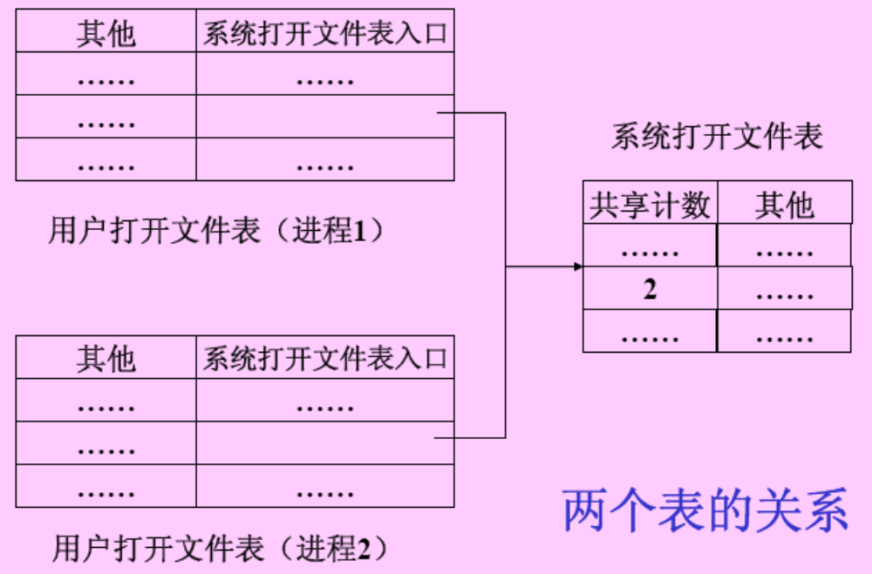
OSLec20

Slide 13
5.5.3 外存空闲空间的管理
(free space management)
存储空间管理应解决的问题：
  如何登记空闲区的分布情况
  如何按需要给一个文件分配存储空间
  当某一文件或某一部分不再需要保留时，如何收回它所占用的存储空间
常用技术：
  空白文件目录
  空白块链
  位示图
OSLec20

Slide 14
（1）空白文件目录
辅存上的一片连续的空闲区, 可视为一个空白文件, 系统设置一张空白文件目录来记录辅存上所有空闲块的信息。每个表目存放一个空白文件的信息, 包括该空白文件第一个空闲块号、 空闲块个数、该文件所有空闲块号等信息。
序号 | 第一个空闲块号 | 连续空闲块数 | 空闲块号
1 | 2 | 2 | 2，3
2 | 5 | 3 | 5，6，7
3 | 16 | 5 | 16，17，18，19，20
OSLec20

Slide 15
这种方法适合于连续文件结构。但此方法有两个明显的缺点: 
  (1）如果文件太大, 那么在空白文件目录中将没有合适的空白文件能分配给它, 尽管这些空白文件的总和能满足需求。 
  (2） 经过多次分配和回收, 空白文件目录中的小空白文件越来越多, 很难分配出去, 形成碎片。
OSLec20

Slide 16
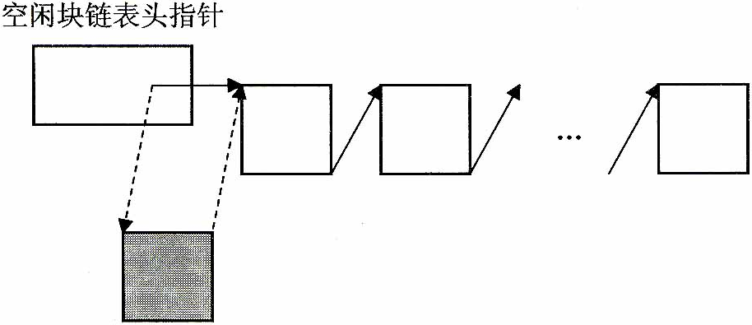
（2）空白块链
该方法把所有的空闲块链接在一起, 形成一个空闲块链表。释放和分配空白快都可以在链首处进行。
OSLec20

Slide 17
空闲链表法的优缺点如下: 
  （1） 可实现不连续分配。 
  （2） 节省了存储开销。
  （3） 系统开销大。
  （4） 对于大型文件系统, 空闲链将会太长。
OSLec20

Slide 18
例：成组链接法
UNIX使用空白块成组链接法
一个文件卷包括许多物理块：
  0#，引导块，用于引导操作系统
  1#，资源管理块（超级块），存放文件卷的资源管理信息
  2#开始，存放磁盘索引节点i-node块
  之后为一般的数据块
空闲盘块的分组
  按照从后往前的方法进行分组划分，所有空闲块按固定数量划分为若干组；
  每组的第一块用来存放前一组中各块的块号和块数，第一组的块数为N-1，最后一组可能不足N块；
OSLec20

Slide 19
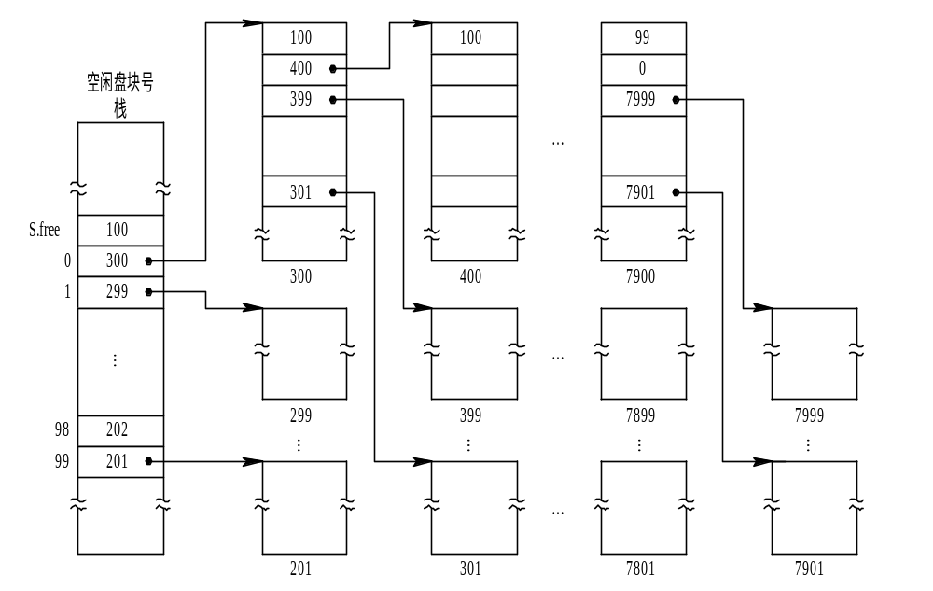
OSLec20

Slide 20
空闲块的分配
  从栈顶取出一空闲盘块号，将与之对应的盘块分配给用户，然后将栈顶指针下移一格
  若是最后一个盘块，将栈底盘块号所对应盘块的内容读入栈中，作为新的盘块号栈的内容，并把原栈底对应的盘块分配出去
空闲块的回收
  将回收盘块的盘块号记入空闲盘块号栈的顶部，并执行空闲盘块数加1操作
  当栈中空闲盘块号数目已达N时， 表示栈已满，便将现有栈中的N个盘块号， 记入新回收的盘块中，再将其盘块号作为新栈底
OSLec20

Slide 21
分配和回收的算法
1．分配一个空闲块
查L单元内容（空闲块数）：
当空闲块数>1 i : ＝L＋空闲块数；
从i单元得到一空闲块号；
把该块分配给申请者；
空闲块数减1。
当空闲块数＝1 取出L＋1单元内容（第一块块号或0）；
其值＝0 无空闲块，申请者等待
不等于零把该块内容复制到专用块；
该块分配给申请者；
把专用块内容读到主存L开始的区域。
OSLec20

Slide 22
2．归还一块
查L单元的空闲块数；
当空闲块数<100 空闲块数加1；
j : ＝L＋空闲块数；
归还块号填入j单元。
当空闲块数＝100 把主存中登记的信息写入归还块中；
把归还块号填入L＋1单元；
将L单元置成1。
OSLec20

Slide 23
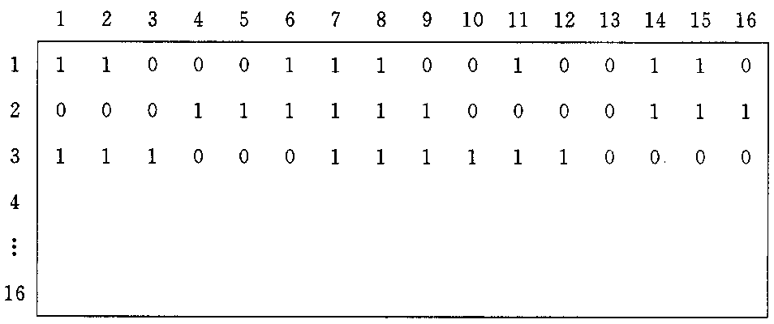
（3）位示图（Bit Map）
用一串二进制位反映磁盘空间分配使用情况, 每个物理块对应一位, 分配物理块为1，否则为0
申请物理块时，可以在位示图中查找为0的位，返回对应物理块号；归还时；将对应位转置0
描述能力强，适合各种物理结构
OSLec20

Slide 24
磁盘的分配
（1） 顺序扫描位示图，从中找出一个或一组其值为“0”的二进制位(“0”表示空闲)。
（2） 将所找到的一个或一组二进制位， 转换成与之相应的盘块号。假定找到的其值为“0”的二进制位，位于位示的第i行、第j列，则其相应的盘块号应按下式计算：
b=n(i-1)+j
式中， n代表每行的位数。
（3） 修改位示图， 令map［i,j］=1。
OSLec20

Slide 25
磁盘的回收
（1）将回收盘块的盘块号转换成位示图中
的行号和列号。转换公式为：
    i=(b-1)DIV n+1
    j=(b-1)MOD n+1
（2）修改位示图。 令map ［i,j］=0
OSLec20

Slide 26
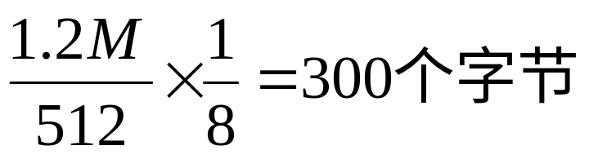
例：1.2M磁盘，以512个字节为一块，试问位示图最大为多少字节？
OSLec20

Slide 27
5.5.4 文件卷
磁盘分区(partition)：通常把一个物理磁盘的存储空间划分为几个相互独立的部分，称为“分区”。
文件卷(volume)：或称为"逻辑驱动器(logical drive)"。在同一个文件卷中使用同一份管理数据进行文件分配和外存空闲空间管理，而在不同的文件卷中使用相互独立的管理数据。
  一个文件不能分散存放在多个文件卷中，其最大长度不超过所在文件卷的容量。
  通常一个文件卷只能存放在一个物理外设上（并不绝对），如一个磁盘分区或一盘磁带。
OSLec20

Slide 28
格式化(format)：在一个文件卷上建立文件系统，即：
  建立并初始化用于进行文件分配和外存空闲空间管理的管理数据。
  通常，进行格式化操作使得一个文件卷上原有的文件都被删除。
磁盘交叉存储(disk interleaving)：将一个文件卷的存储块依次分散在多个磁盘上。如4个磁盘，则磁盘0上是文件卷块0, 4, 8, …，磁盘1上是文件卷块1, 5, 9, …。
  优点：提高I/O效率。
  需要相应硬件设备
OSLec20

Slide 29
5.6 文件的共享与保护
文件共享的目的：
  节省存储空间
  进程间通过文件交换信息
共享和保护是一个问题的两个方面
  共享：一个或一部分文件由事先规定的某些用户共同使用
  保护：文件不得被未经文件主授权的任何用户使用
OSLec20

Slide 30
文件共享的方式
同名共享：
  各个用户使用同一个文件名（包括其路径）来访问某一文件。
异名共享：
  各个用户使用各自不同的文件名来访问某个文件。
  异名共享所采用的方法称为文件的勾链：
  1）基于索引点的共享方法
  容许目录项链接到目录树中任一节点上
  2）基于符号链的共享方法
  只容许链接到数据文件的叶子节点上
OSLec20

Slide 31
基于索引点的共享（硬链接）
文件的目录结构由两部分构成：目录项和索引节点。其中目录项由文件名和索引节点号组成。
通过多个文件名链接(link)到同一个索引结点，可建立同一个文件的多个彼此平等的别名。
共享数目记录在索引结点的链接计数中，若其减至0，则文件被删除。
OSLec20

Slide 32
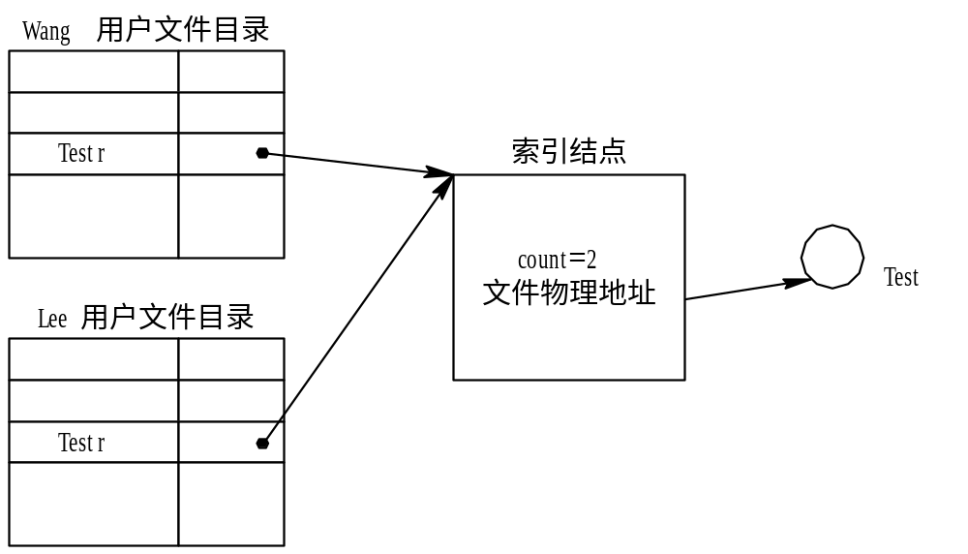
OSLec20

Slide 33
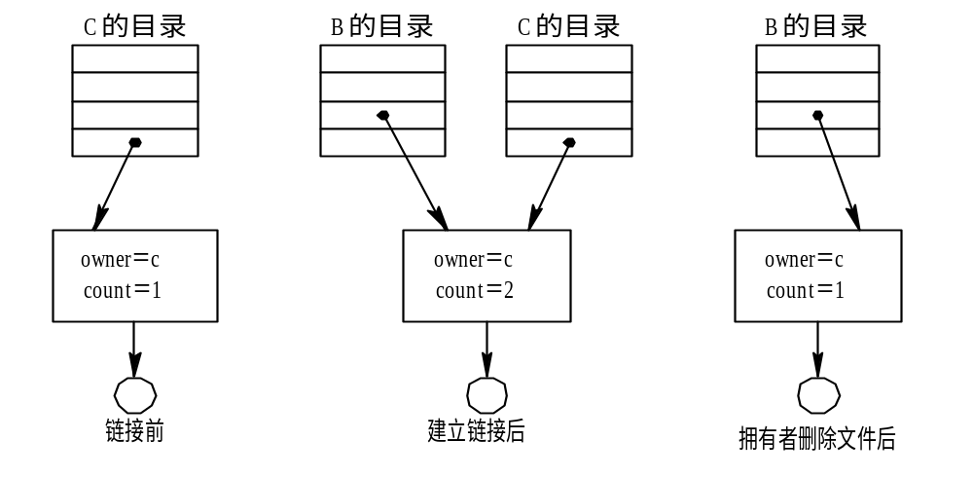
进程B链接前后的情况
OSLec20

Slide 34
基于符号链的共享（软链接）
文件主才拥有指向其索引结点的指针；而共享该文件的其他用户，则只有该文件的路径名，并不拥有指向其索引结点的指针。
文件的拥有者把一个共享文件删除后， 其他用户试图通过符号链去访问一个已被删除的共享文件时，会因系统找不到该文件而使访问失败，于是再将符号链删除。
优势：不同的文件系统、计算机网络环境下可用
问题：系统开销大
OSLec20

Slide 35
实例
各实际OS是否提供链接技术
  DOS ×
  Windows √（快捷方式）
  Unix √（硬链接/软链接）
用户程序cc在运行时要用到目录/lib下的文件mad，但后来包括mad在内的一些文件被整理到/usr/lib下，并改名为mad1, 为使cc正常运行，应使用
ln /usr/lib/mad1 /lib/mad
OSLec20

Slide 36
文件的打开结构共享
三部分组成：
  进程打开文件表
  系统打开文件表
  内存inode
父子进程打开文件的共享
同名或异名打开文件的共享
OSLec20

Slide 37
文件的保护
对拥有权限的用户，应该让其进行相应操作，否则应禁止。
  对用户进行分类
  对访问权限分类
  用访问控制矩阵实现文件保护
  存取控制表实现文件保护
  用户权限表实现文件保护
  用口令实现文件保护
OSLec20

Slide 38
对用户进行分类
按用户对文件访问权力的差别把用户分成几类，然后对每个文件规定各类用户的存取权限。通常将用户分成三类:
  文件主
  文件主的同组用户或合作用户
  其它用户
OSLec20

Slide 39
对访问权限分类
对文件的访问系统首先要检查访问权限，只允许合法的用户访问。文件的存取权限一般有以下几种:
  仅允许执行 (E)。
  仅允许读 (R)。
  仅允许写 (W)
  仅允许在文件尾写 (A)
  仅允许对文件进行修改（U）
  允许改变文件的存取枚限（C）
  允许取消文件（D）
这几种权限可进行适当的组合。
OSLec20

Slide 40
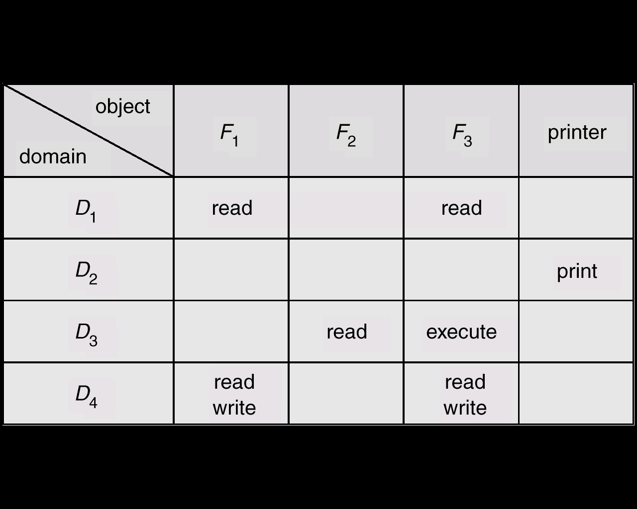
用访问控制矩阵实现文件保护
一维代表所有用户，一维代表系统中的所有文件。
优点：一目了然
缺点：矩阵往往过大。
OSLec20

Slide 41
用存取控制表实现文件保护
文件名：F1
文件主 | RWE
同组成员 | RW
其他成员 | R
OSLec20

Slide 42
用户权限表实现文件保护
文件 用户 | F1 | F2 | …
zhang | RW | R | …
OSLec20

Slide 43
用口令实现文件保护
存取控制表、用户权限表都将占据大量存储空间, 可采用另一种较简单的方法: 口令。
用户为自己的每一个文件设置一个口令, 存放在文件的FCB中。 任何用户要存取该文件, 都必须提供和FCB中一致的口令, 才有权存取。
优点：简便
缺点：
  保护级别少（可访问和不可访问）
  保密性差。
  不易改变存取控制权限。
OSLec20

Slide 44
用密钥（Encryption）实现文件保护
在文件建立保存时, 加密程序根据用户提供的代码键对文件进行编码加密, 在读取文件时, 用户提供相同的代码键, 解密程序根据该代码键对加密文件进行译码解密, 恢复为源文件。
只有知道代码键的用户才能正确访问文件, 且代码键不存放在系统中, 故该方法保密性很强。但耗费大量编码、译码时间, 系统开销大而且降低了访问速度。
一般可将几种安全控制手段综合使用。
OSLec20

Slide 45
例：UNIX文件描述符说明三类用户的名字。
文件主
同组用户
一般用户
1
1
1
1
0
1
0
0
0
读 写 执行 同左 同左
OSLec20

Slide 46
What you need to do?
课后10、11、15题
See you next time!
OSLec20

